Slide 1
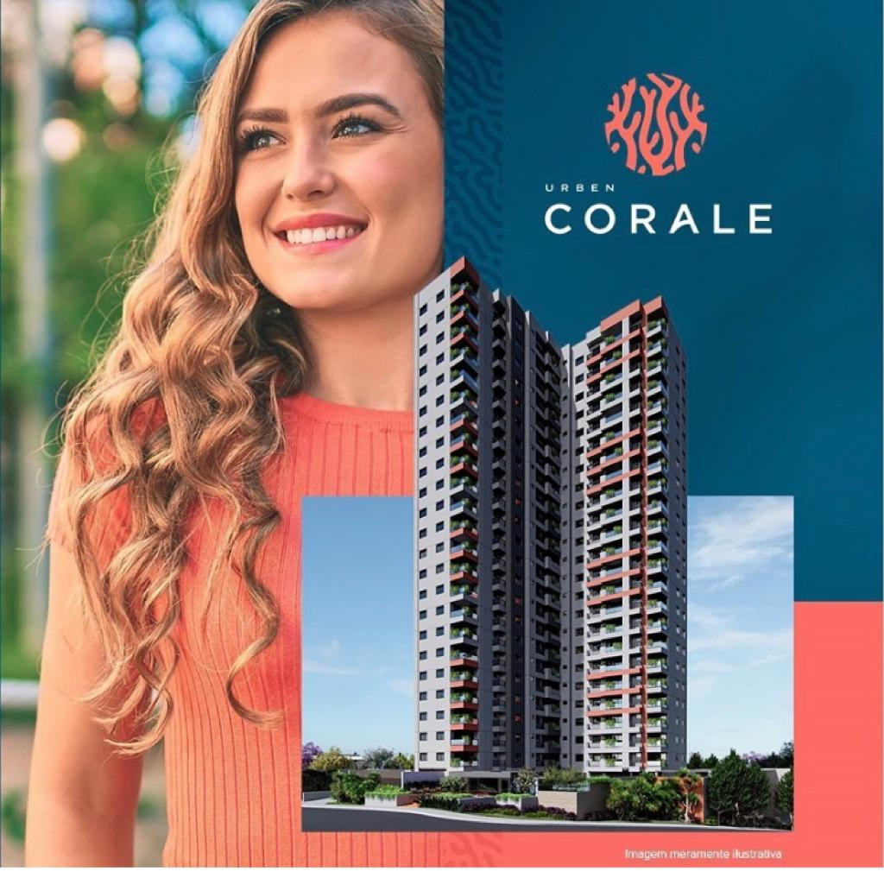
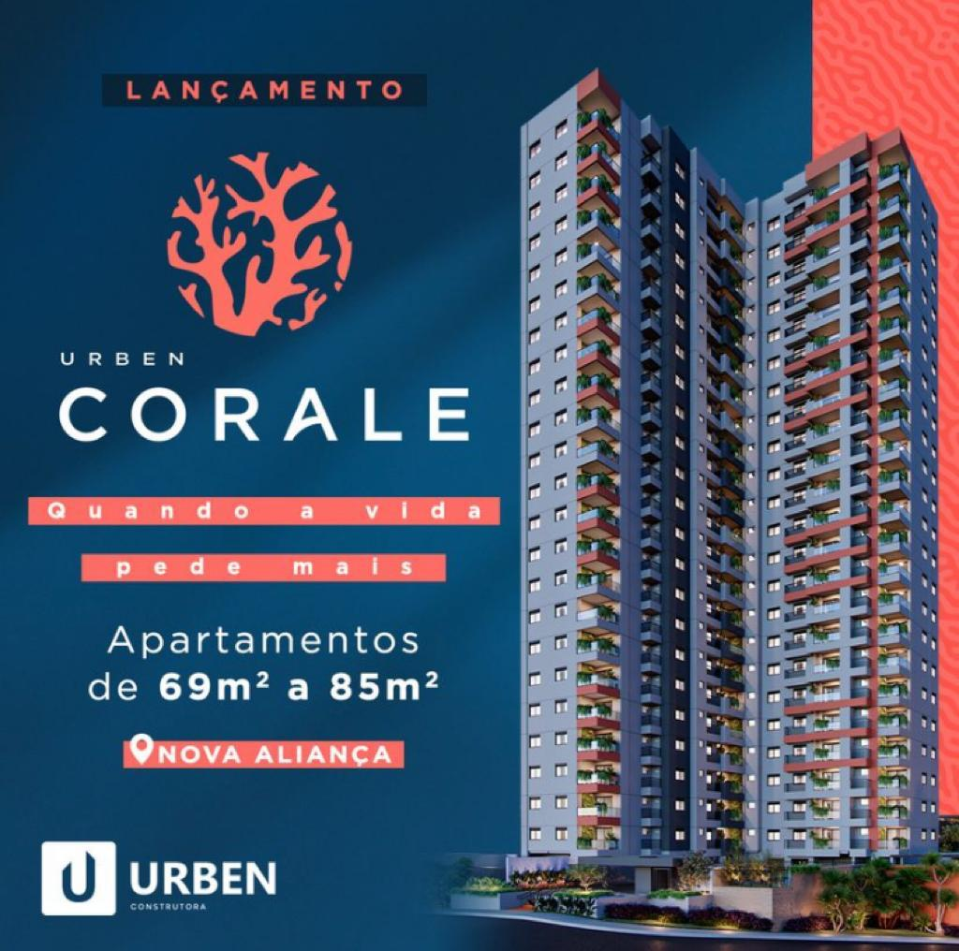
Urben Corale
69 m2
A
85m2
NOVA ALIANÇA

Slide 2
Urben Corale
1º ao 3º à partir de R$ 463Mil - R$ 6.700,00 o m2
Se pagar 35% / 65% tem desconto - R$ 6.240,00 o m2
Se pagar em até 4x (período obra) - R$ 5.708,00 om2
Entrega: Maio a Setembro de 2026
Construtora Urben

Slide 3
Urben Corale
Varanda gourmet em todos os aptos
Churrasqueira a carvão
Subsolo+ Térreo+ 23 andares
Torre: 1
Elevadores: 3 ( 2 sociais e 1 serviço)
Vagas de carro: 241
Vagas de moto: 38
Construtora: Urben
Lazer completo: 22 itens
7 aptos por andar
Vista definitiva: Final 4,5 e 6
Plantas: 2 ou 3 quartos
1) 84,69m2
2) 68,45m2
3) 79,74m2
4) 68,37m2
5) 70,76m2
6)81,68m2
7) 69,67m2

Slide 4
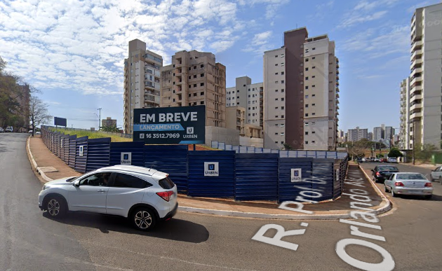
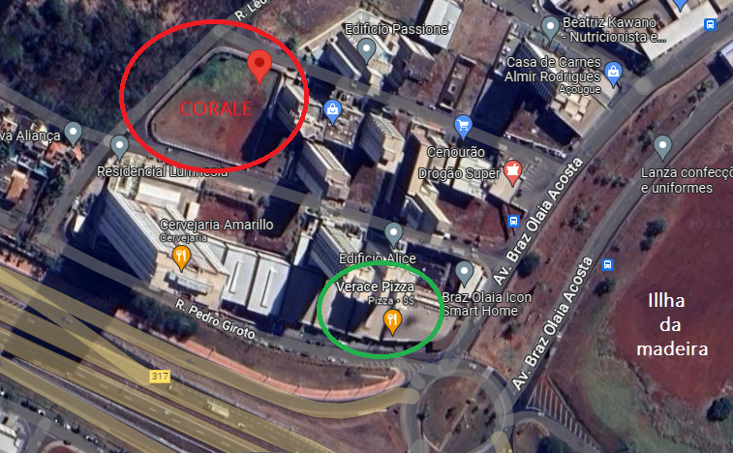
Urben Corale
Rua Professor Roberto José, 60 - Jardim Nova Aliança

Slide 5
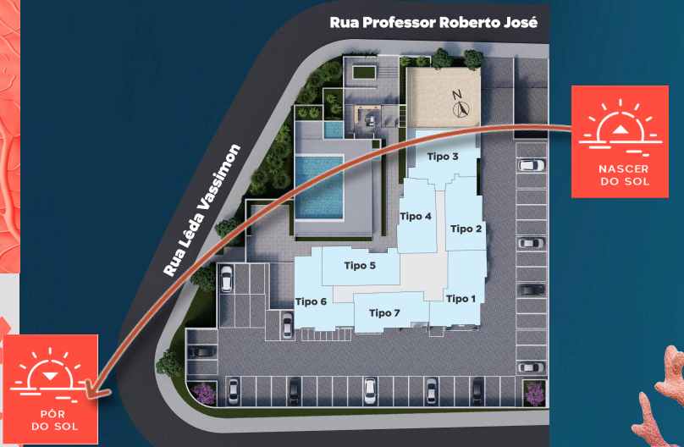
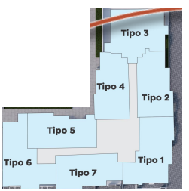
Urben Corale
Rua do Professor Roberto José
R. Lêda Vassimon

Slide 6
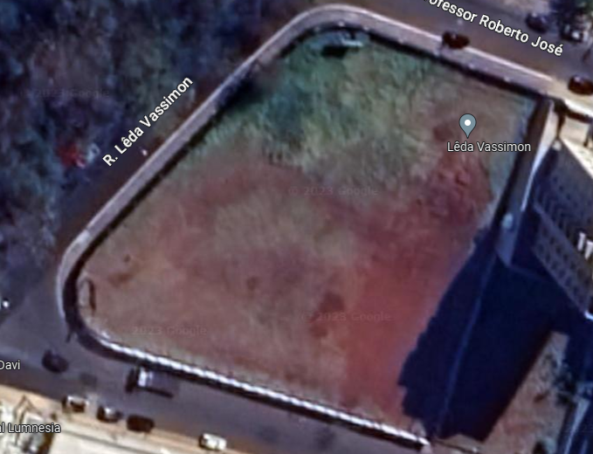
Plantas: 2 ou 3 quartos
1) 84,69m2
2 ) 68,45m2
3) 79,74m2
4) 68,37m2
5) 70,76m2
6) 81,68m2
7) 69,67m2
Vista Definitiva
79,74m2
68,37m2
70,76m2
68,45m2
81,68m2
69,67m2
84,69m2

Slide 7
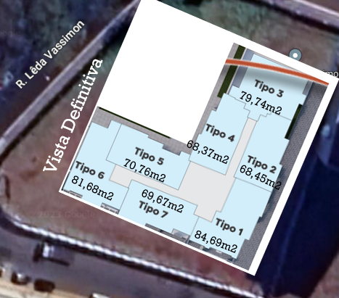
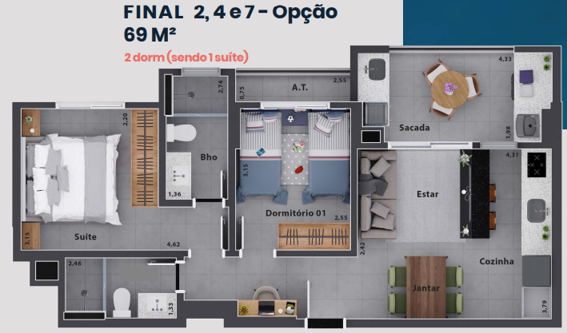
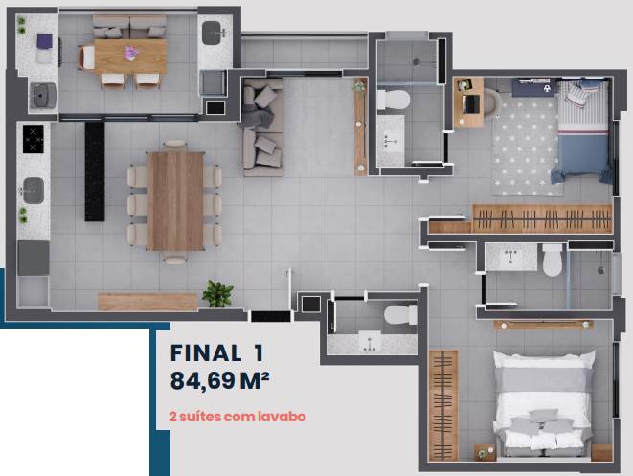
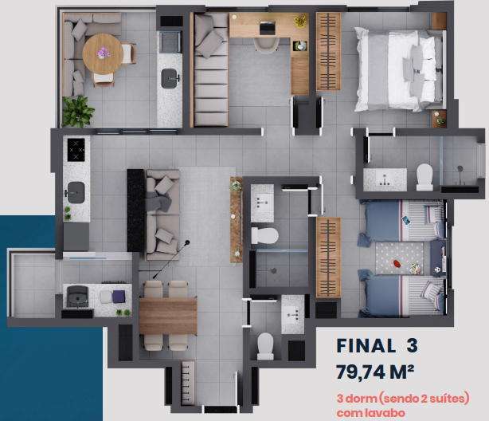
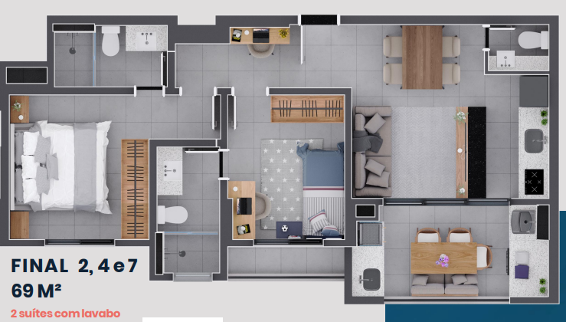
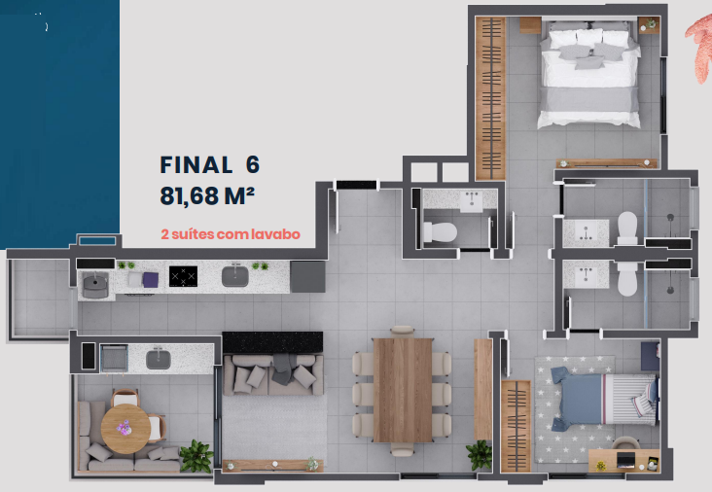
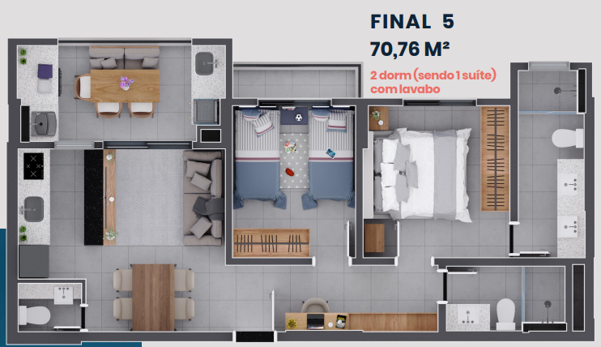
Vista definitiva
Tipos: 4, 5 e 6
OBS: Plantas 2,4 e 7 são as mesmas plantas
Finais:1, 3 e 6, do
17º ao 23º 2 vgs +Box
Tipo 1 (84,69m2) 2 vagas
Final 1 Com 2 suítes com lavabo
Tipo 2 (68,45m2) 1 Vaga
Final 2 Com 2 dormitórios com 1 suíte
Tipo 4 (68,71m2) 1 Vaga
Final 4 Com 2 Suítes com lavabo
Tipo 3 (79,74 m2) 2 vagas
Final 3 com 2suítes e lavabo
Tipo 5 (70,76m2) 1 Vaga
Final 5 Com 2 dorm. 1 suíte com lavabo
Tipo 6 (81,68m2) 2 vagas
Final 6 Com suítes com lavabo

